Slide 1
Web Application System Development
Yung-Chen Chou Ph.D.
yungchen@gmail.com
http://mslab.csie.asia.edu.tw/~jackjow
Sept. 9, 2018

Slide 2

什麼是HTML?
HTML is the standard markup language for creating Web pages.
HTML stands for Hyper Text Markup Language
HTML describes the structure of Web pages using markup
HTML elements are the building blocks of HTML pages
HTML elements are represented by tags
HTML tags label pieces of content such as "heading", "paragraph", "table", and so on
Browsers do not display the HTML tags, but use them to render the content of the page

Slide 3
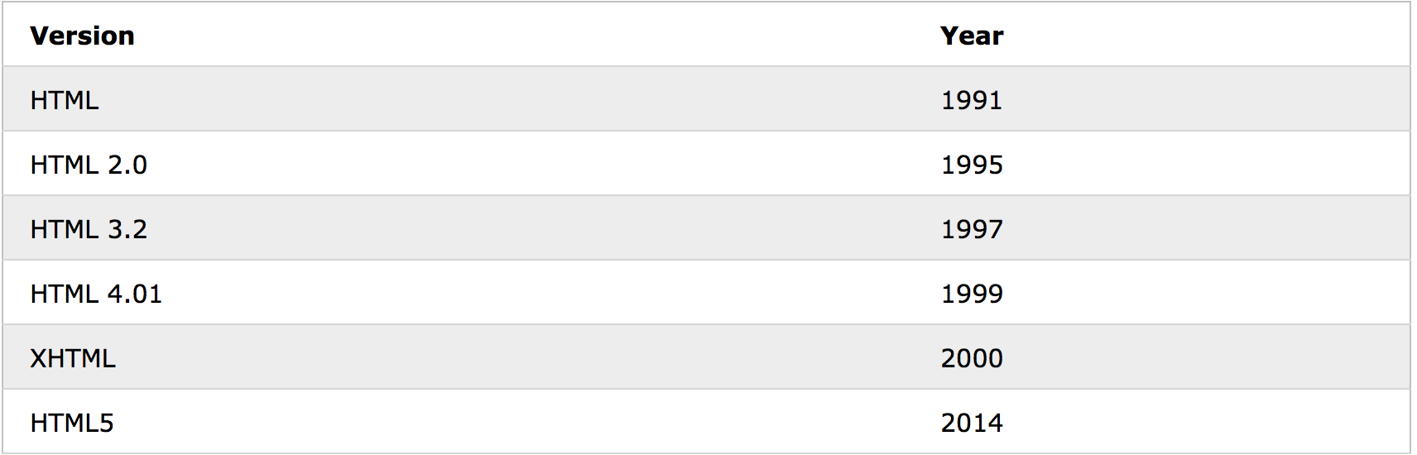
HTML 版本發展

Slide 4
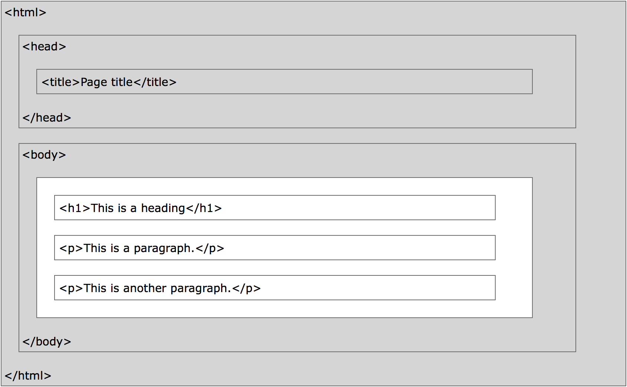
HTML 網頁架構

Slide 5
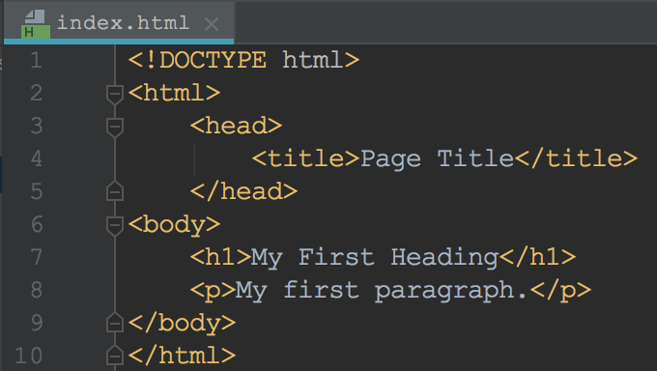

網頁基礎架構
declaration defines this document to be HTML5
the root element of an HTML page
contains meta information about the document
specifies a title for the document
contains the visible page content
defines a large heading
defines a paragraph

Slide 6
HTML 的標籤(Tag)
HTML的 tag 大部份都是成對的，例如<h1> 就必須要有一個 </h1>，<p> 就會有一個 </p>
只有少部份的 tag 不需要結束標籤，例如 <br/> 是換行，<img> 是影像資源使用
在 HTML裡的標籤字母 大小寫都可以，例如: <HTML> 與 <html>與 <HtmL> 都是可以的
雖然HTML裡標籤的大小寫不會影響，但現在的HTML語法大都統一使用小寫英文字母撰寫。

Slide 7
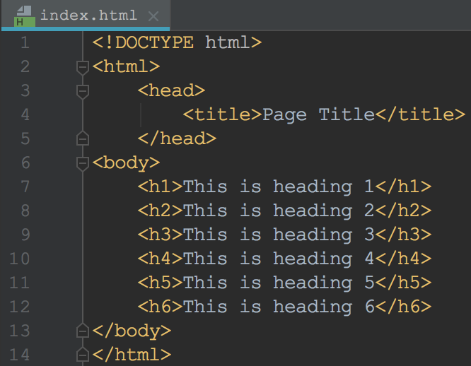
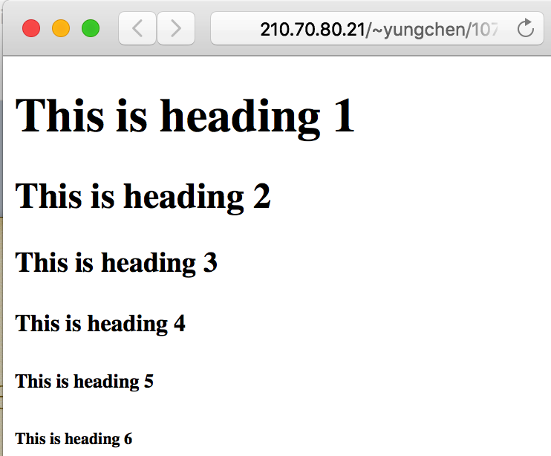
HTML Headings
HTML 的標題總共有6種 <H1>、<H2>、<H3>、<H4>、<H5> <H6>，數字愈大字體愈小

Slide 8
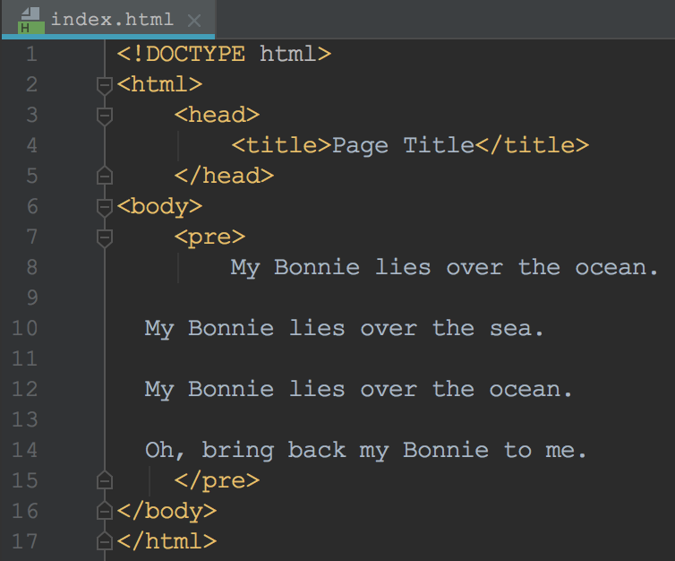
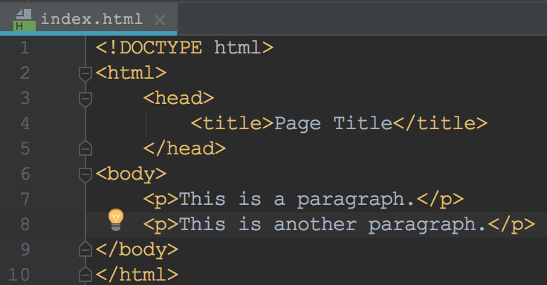
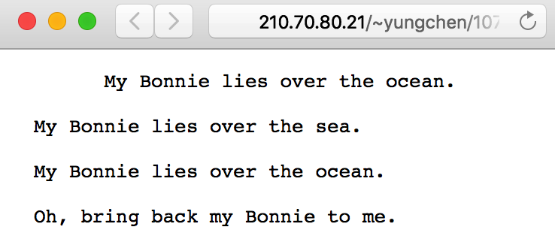
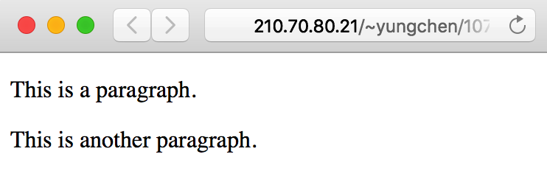
HTML Paragraphs (段落)

Slide 9
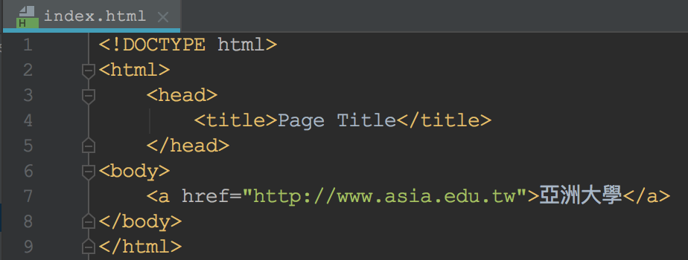
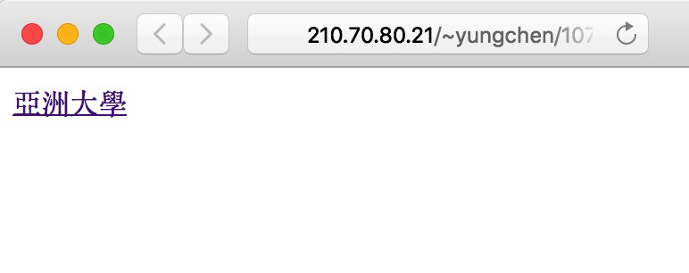
HTML Links

Slide 10
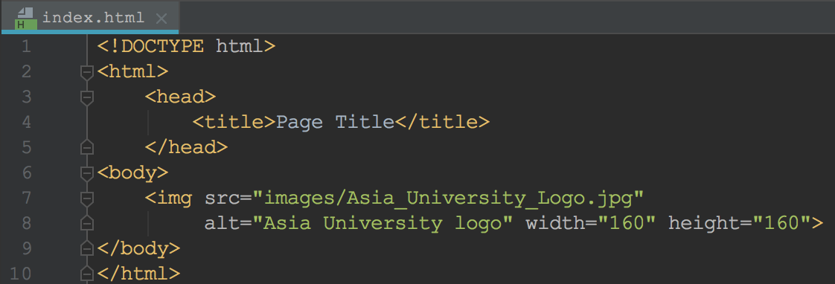
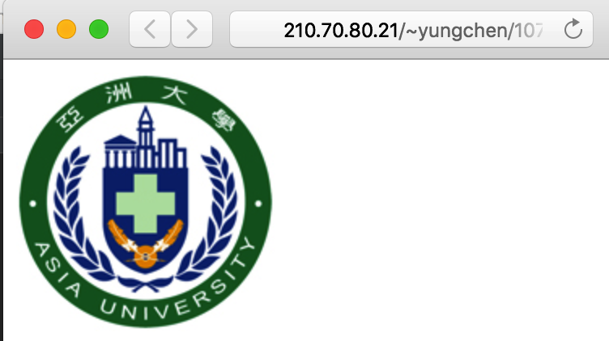
HTML Images

Slide 11
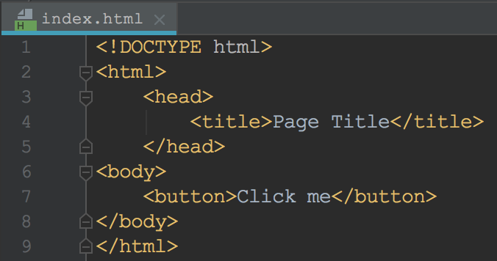
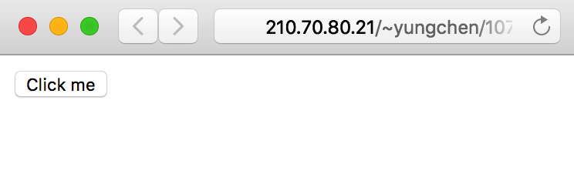
HTML Buttons

Slide 12
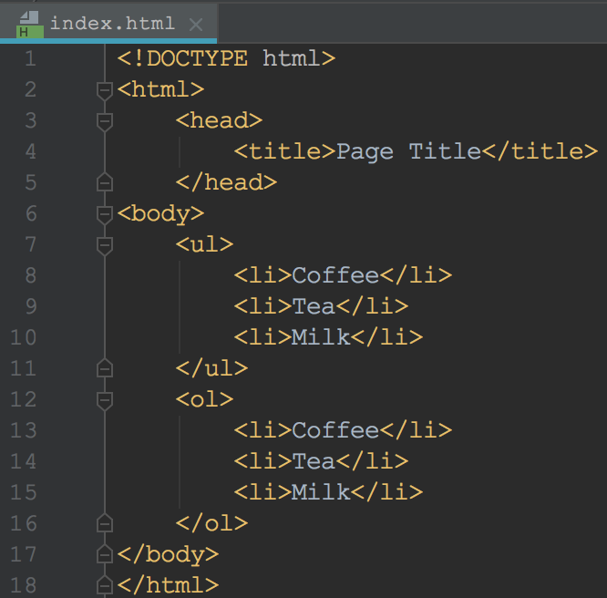
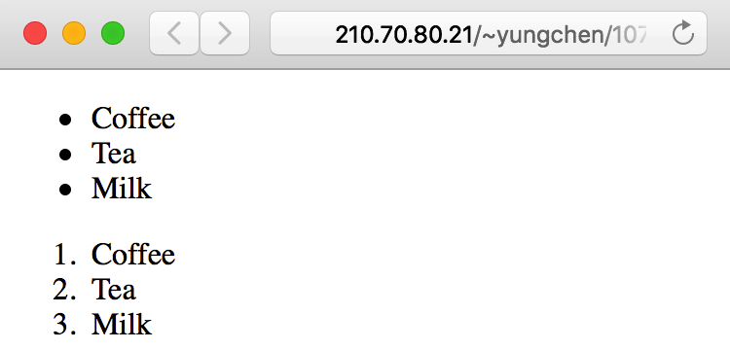
HTML Lists

Slide 13
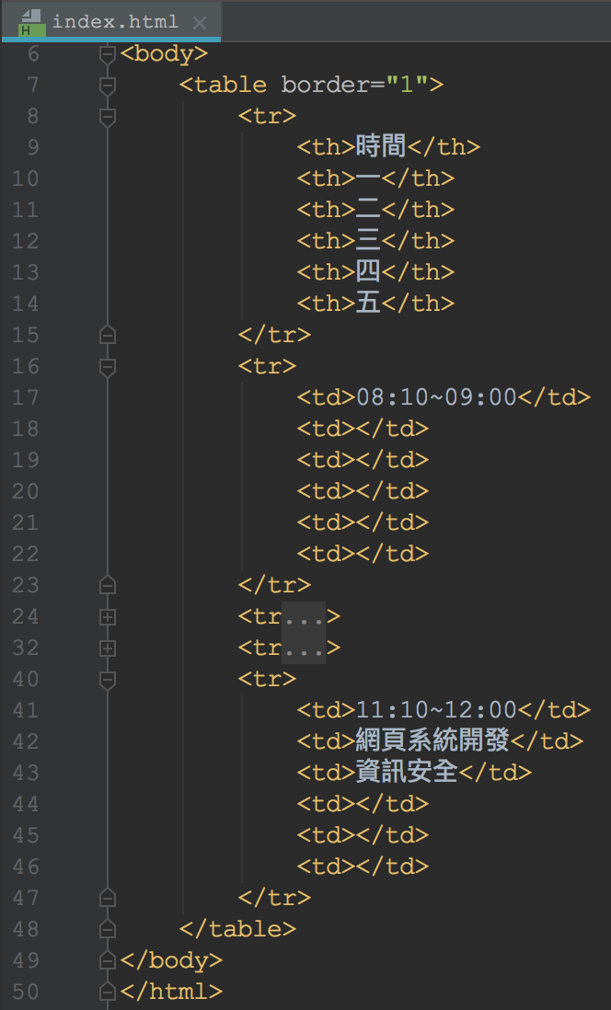
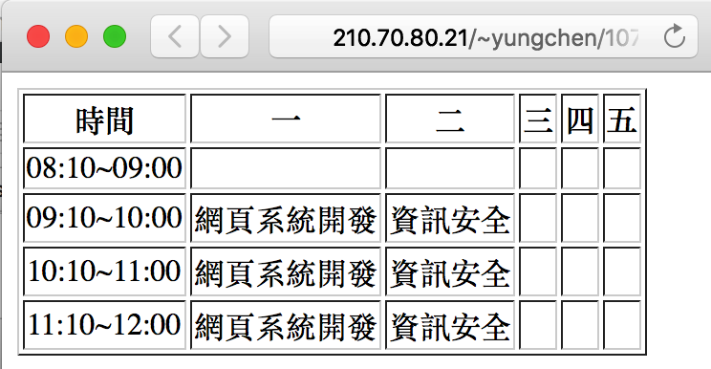
HTML Table

Slide 14
參考文獻
w3Schools HTML Introduction (https://www.w3schools.com/html/html_intro.asp)

